Slide 1
Perseverance 2020
Участники:
Гиголаев А.А.
Мирошников Д.Е.
Калиниченко А.А.
Евсеев Ю.В.
Беспалов А.М.

Slide 2
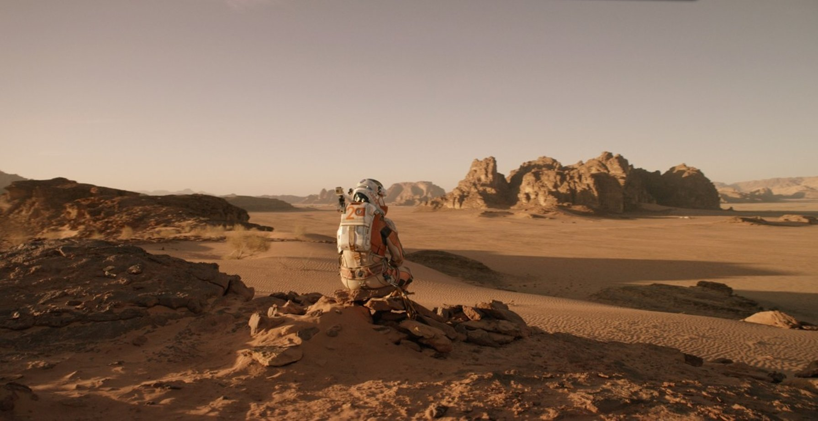
Введение
В наше время все активнее проводятся наблюдения за экосистемой Марса. Многие ученые рассматривают эту планету как «новый дом» для человечества. Одним из прорывов в изучении Марса стал полет космического корабля «Atlas V» с миссией «Mars 2020». На борту корабля находился марсоход «Perseverance» и вертолет Ingenuity, которые были успешно доставлены на красную планету 18 февраля 2021 года. Наша команда сделала выбор в сторону этой миссии из-за ее комплексности и важности для дальнейшей судьбы человечества.

Slide 3
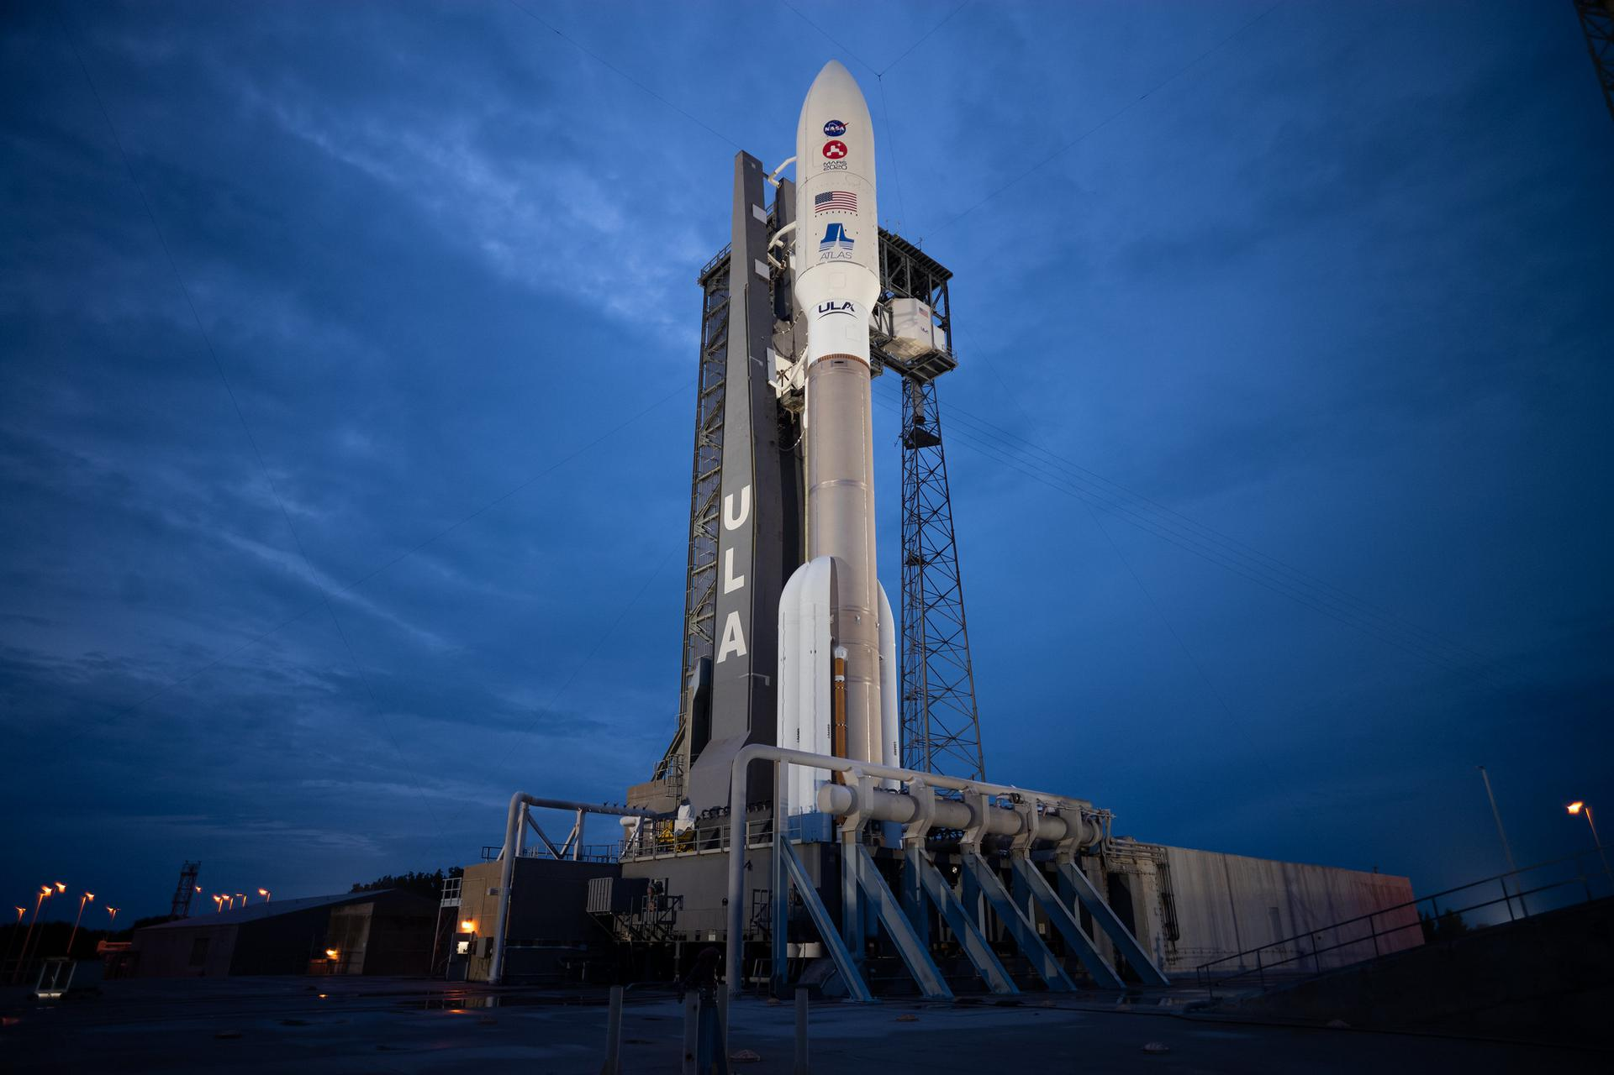
Задачи нашего проекта
Разработка физической и математической модели
Построение графиков с помощью ЯП
Полёт

Slide 4
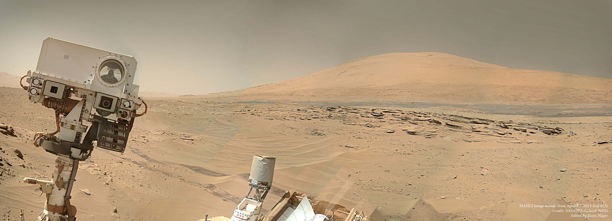
Марс близко!

Slide 5
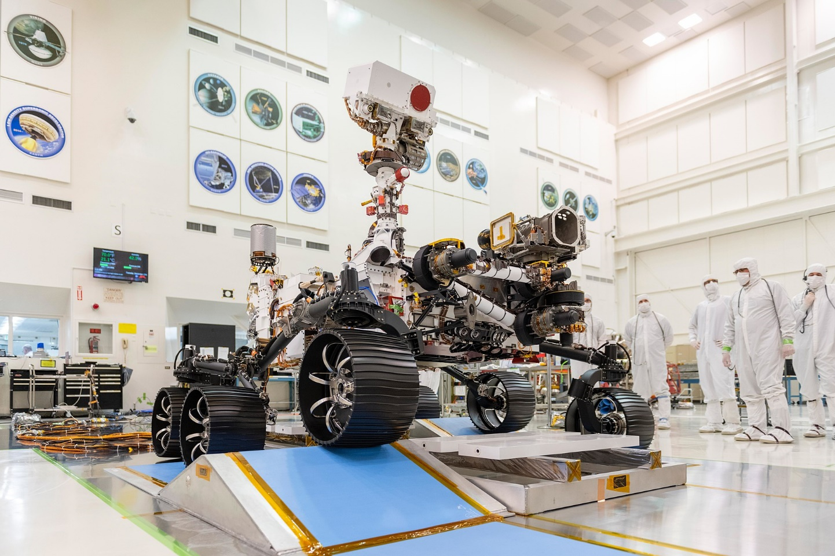
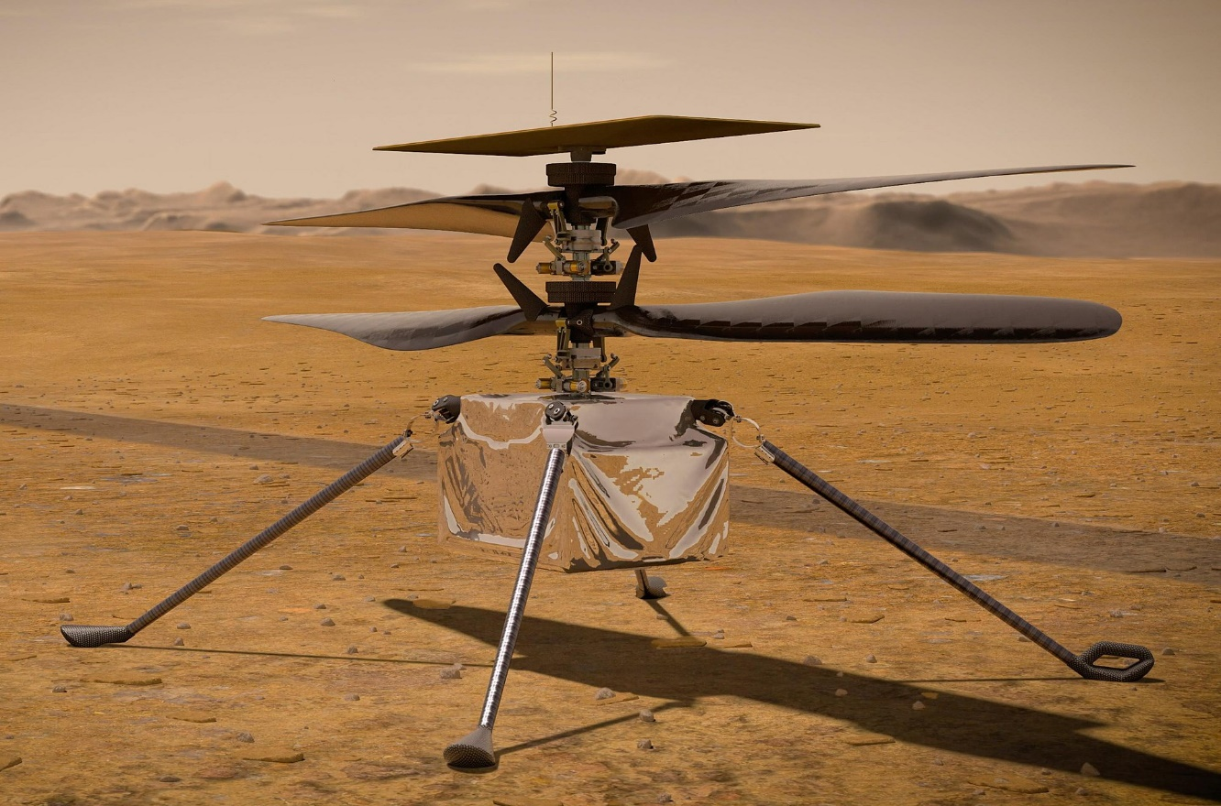
Программа «Марс 2020»
Вертолет Ingenuity
Марсоход Perseverance

Slide 6
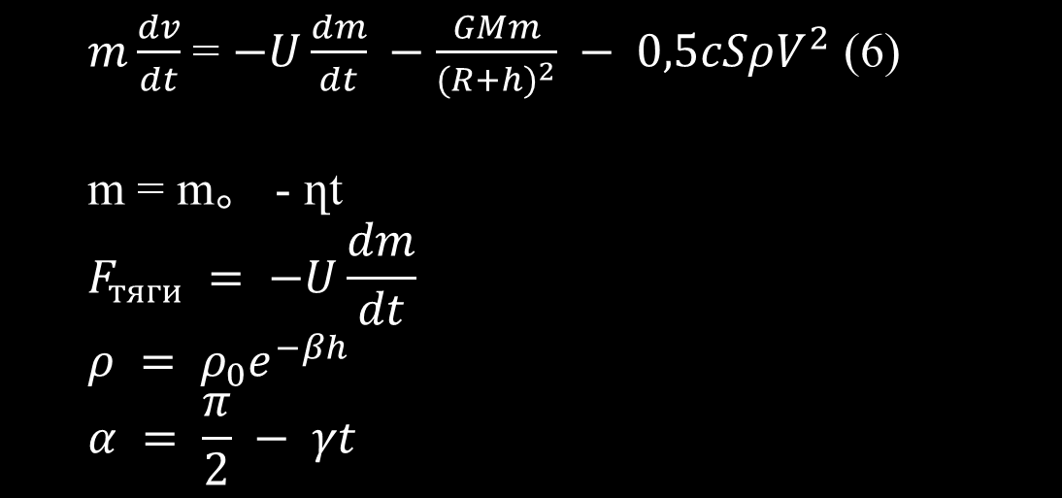
Физическая модель
Учитывая все силы, влияющие на ракету в процессе полёта, мы получили представленную систему уравнений. В дальнейшем, графики, визуализирующие полёт, будут относится только к этапу взлёта и выхода на орбиту ракеты, т.к. именно там максимально хорошо прослеживаются зависимости переменных
$m\frac{dv}{dt}$ = $−U\frac{dm}{dt} −\frac{GMm}{(R+h)^{2}} − 0,5cSρV^{2}$ (6)
m = m。 - ղt
$$F_{тяги} = −U\frac{dm}{dt}$$
$$ρ = ρ_{0}e^{−βh}$$
$$α = \frac{π}{2} − γt$$

Slide 7
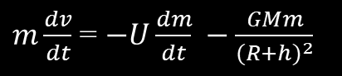

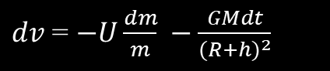
Математическая модель
Исходная формула:
В данной модели мы пренебрегаем силой сопротивления атмосферы, поскольку в таком случае наши вычисления будут слишком громоздкими
$m\frac{dv}{dt}$ = $−U\frac{dm}{dt} −\frac{GMm}{(R+h)^{2}}$
$dv$ = $−U\frac{dm}{m} −\frac{GMdt}{(R+h)^{2}}$
Наши познания в дифференциальных уравнениях и их аналитическом программном решении не позволили нам проинтегрировать уравнение, поэтому мы решили прибегнуть к упрощению , заменив в начальной формуле во втором слагаемом m на $\frac{dm}{dt}$

Slide 8


Тогда формула примет вид:
$m\frac{dv}{dt}$ = $−U\frac{dm}{dt} −\frac{GM\frac{dm}{dt}}{(R+h)^{2}}$
$$v =v0 −ln\frac{m}{m0}(U+ \frac{GM}{(R+h)^{2}})$$

Slide 9


Гомановский переход
Допустим после взлета через определенное время мы оказались на геопереходной орбите и нам нужно попасть на орбиту Марса, сделаем это с помощью Гомановского перехода. Для этого нужно узнать орбитальную скорость тела. Найдём её с помощью этих формул
Delta Vb
A
S
r1
r2
B
Delta Va
$$∆V_{A} =\sqrt{\frac{μ}{r1}}(\sqrt{\frac{2r1}{r1+r2}}−1)$$
$$∆V_{B} =\sqrt{\frac{μ}{r2}}(−\sqrt{\frac{2r1}{r1+r2}}+1)$$
$$∆V_{S} =∆V_{A}+∆V_{B}$$

Slide 10
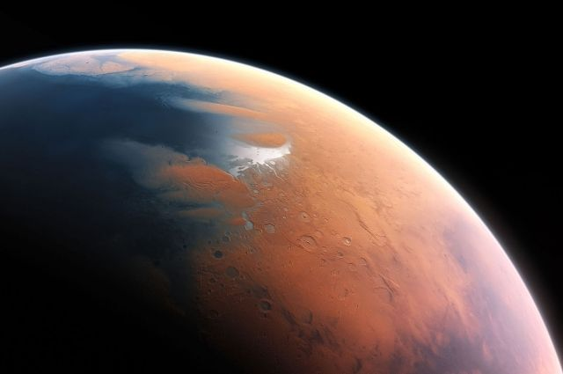

Этап посадки на Марс
Садиться на поверхность Марса будем при помощи торможения, то есть придачи скорости в противоположном направлении движению ракеты. Применяя Закон Сохранения Импульса, Закон Сохранения Энергии, второй закон Ньютона, получим итоговую формулу, выражающую скорость, придав которую в направлении обратном движению, мы будем снижаться для посадки на Марс. Она будет равна 2800 м/c
$$Δv= \sqrt{\frac{GМ_{марса}}{R_{m0}+h}}−\sqrt{\left.v_{0}^{2}−2GM(\frac{1}{R_{m}+h}−\frac{1}{R_{m}}\right)}$$

Slide 11
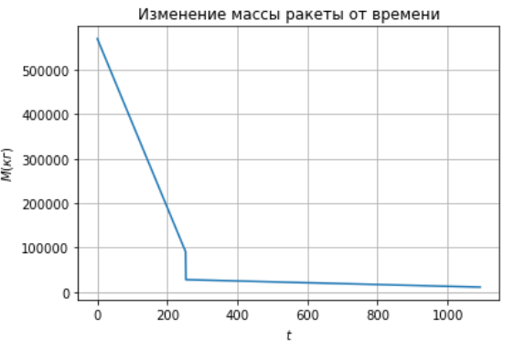
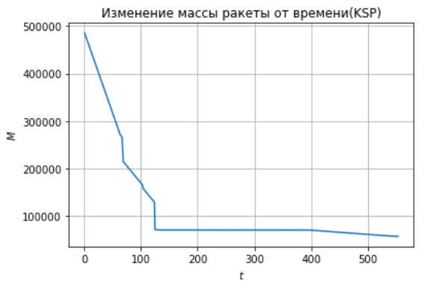
Программная реализация построения графиков на python

Slide 12
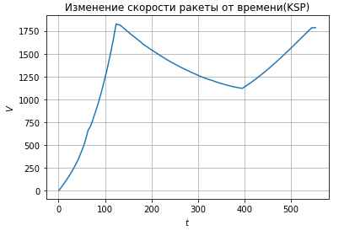
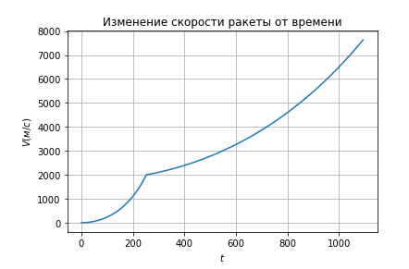
Программная реализация построения графиков на python

Slide 13
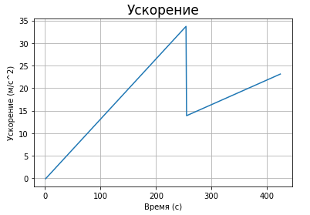
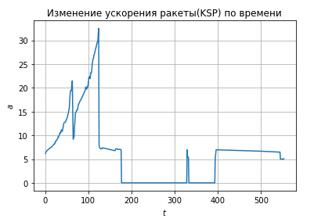
Программная реализация построения графиков на python

Slide 14
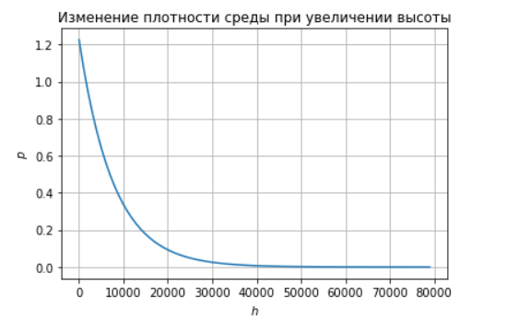
Программная реализация построения графиков на python

Slide 15
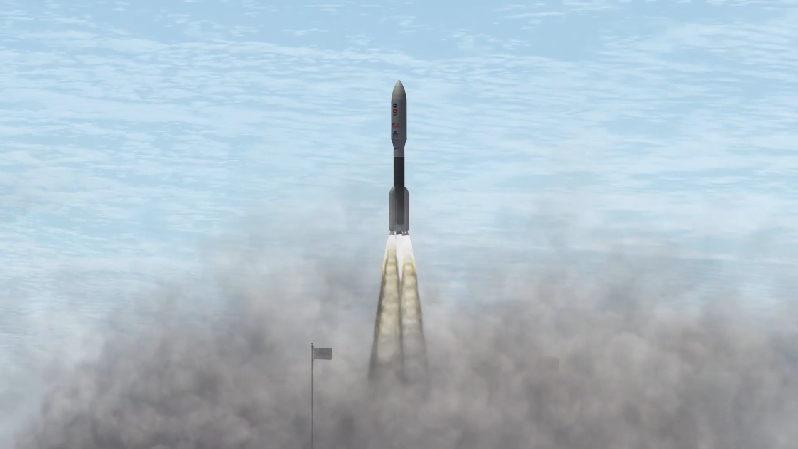
Описание полёта
Начинаем свой гравитационный разворот с уменьшения угла тангажа до 45 градусов на интервале изменения скорости с 50м/с по 250м/с Сбрасываем обтекатель на высоте 40000м.

Slide 16
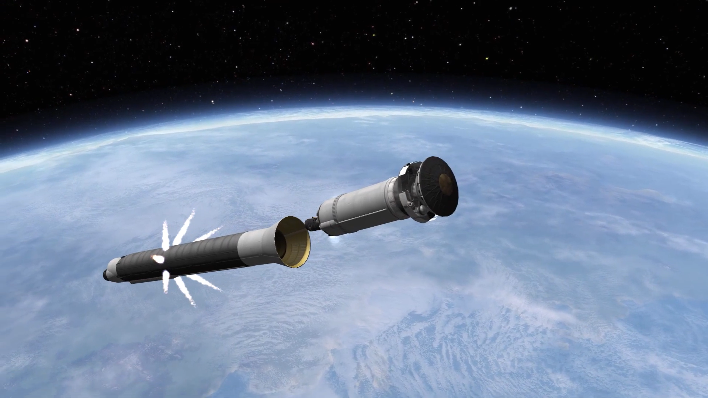
Описание полёта
2) Отделение первой ступени происходит на высоте 80000м через 304 секунды после начала полёта.

Slide 17
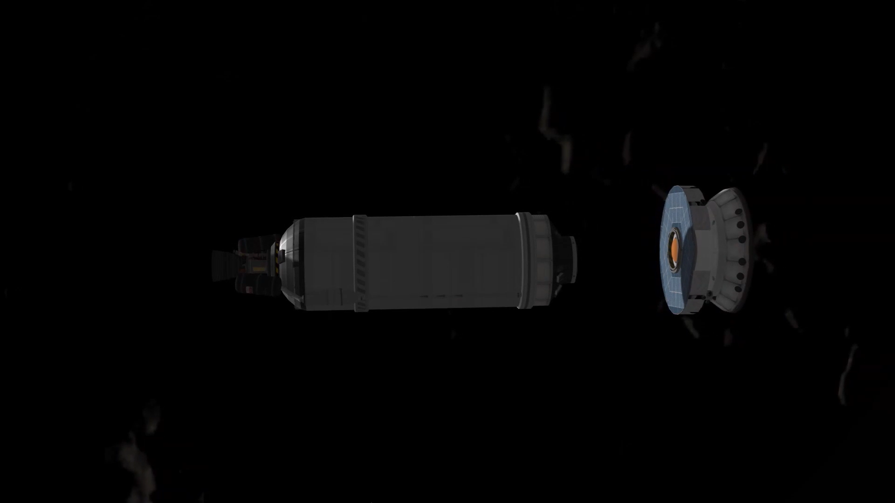
Описание полёта
3) Наблюдаем отделение посадочного модуля

Slide 18
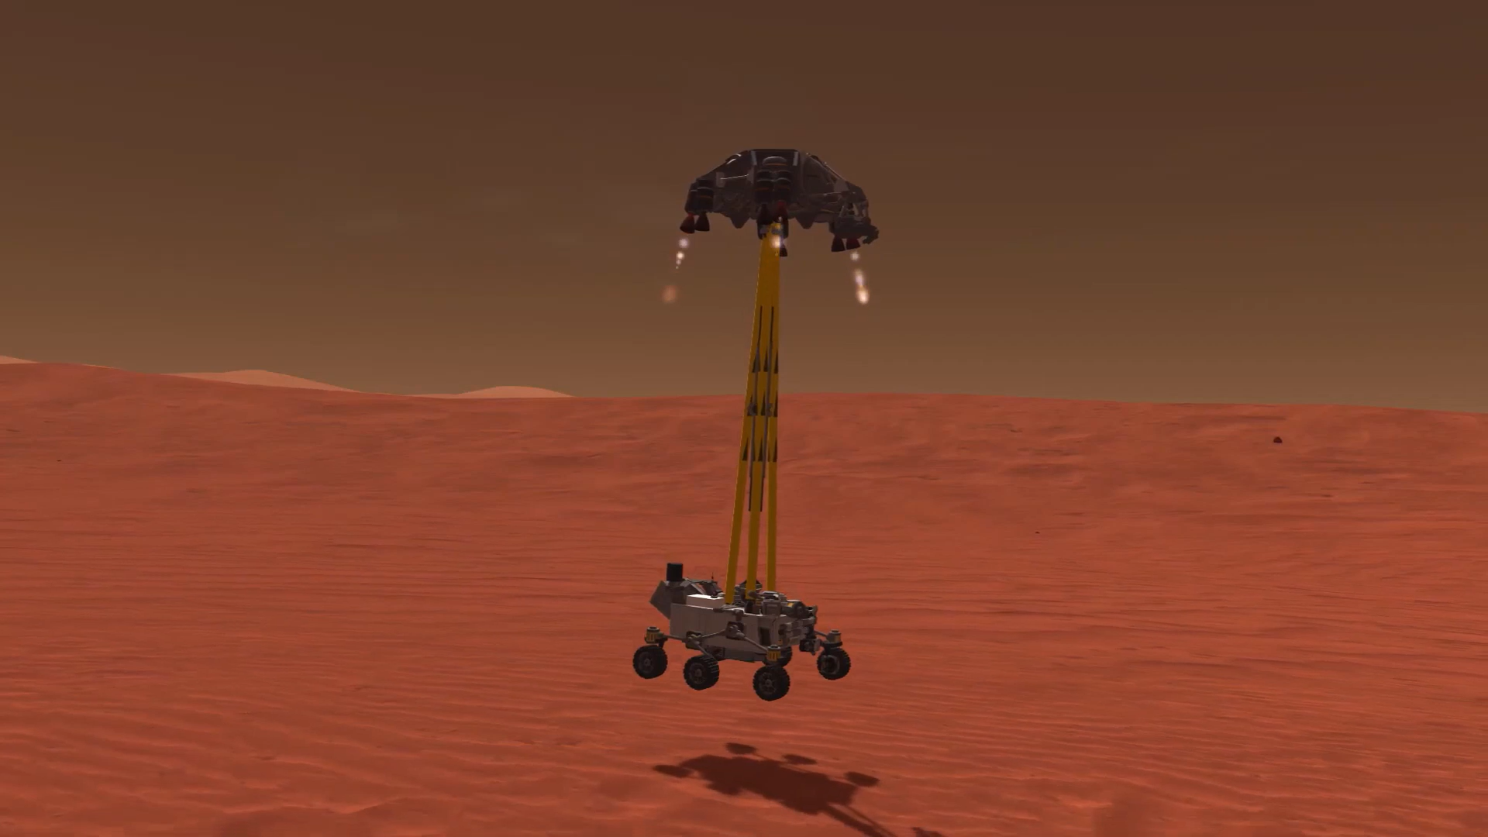
Описание полёта
4) Перед входом в атмосферу выключаем SAS. Это переориентирует сердечник зонда для лучшего управления посадкой. Снова включаем SAS для стабилизации зонда. После того, как парашют раскрыт, нужно снять теплозащитный экран. На высоте 2500м включаем посадочные двигатели в зонде. Увеличиваем газ до максимума на высоте 2000 м, чтобы замедлить спуск. Как только скорость упадет до 20 м/с, отключаем посадочные двигатели. Опускаем вездеход на небесный кран.

Slide 19
Cравнительная таблица
Момент времени | Скорость (модель) | Скорость (KSP) | Расхождение | Ускорение (модель) | Ускорение (KSP) | Расхождение | Масса (модель) | Масса(KSP) | Расхождение
100сек | 956.2 | 1253 | -22% | 13.2 | 21.9 | -39% | 379685 | 335576 | 13%
120сек | 1254.3 | 1743 | -28% | 15.9 | 29.6 | -46% | 341685 | 298765 | 14%
300сек | 1654.7 | 1153 | 43% | 16.3 | 8.9 | 83% | 27053 | 20453 | 32%
350сек | 1987.5 | 1350 | 47% | 19.1 | 10.7 | 78% | 26053 | 19342 | 34%

Slide 20
Заключение
Несмотря на трудности, у команды MAISA получилось найти решение, позволяющее исследовать историческую миссию МАРС 2020. Были составлены математические и физические модели, запрограммированы графики и проведено испытание, в результате которого наши данные не сошлись

